Slide 1
KKN Berbasis SDGs Desa

Slide 2
Situasi Nasional ATS (Anak Tidak Sekolah)
ATS Menurut Kelompok Umur
4.1 juta
Anak Tidak Sekolah
Anak dan remaja usia 7-18 di
Indonesia tidak sekolah (7.4% dari total populasi usia 7-18 tahun)
Sumber: Estimasi UNICEF berdasarkan data SUSENAS 2020
Notes:
Notes:
The longer a child remains out of school, the less likely s/he is to return.
Prior to the pandemic, Indonesia was home to 4.1 million out-of-school children, and this number is rising due to the social and economic impact of the pandemic. This is evident from UNICEF’s ongoing rapid response monitoring of the situation of OOSC in the context of COVID19.
So who are OOSC? As is evident from the pie graph, the majority of OOSC are senior secondary school age (at 72%); while 24% are junior secondary school age; and 4% are primary school age.
OOSC is a politically sensitive issue – as very few countries feel comfortable with admitting there is a problem – mainly because this issue requires a highly coordinated approach across line ministries to tackle the issue effectively: including the provision of integrated services to response to the needs of OOSC (education and wellbeing-related).
– In effect OOSC are seen as being in the ‘too hard basket’ and the issue is not owned by any one authority. But UNICEF’s education programme is working to change this.

Slide 3
SITUASI NASIONAL ANAK TIDAK SEKOLAH
Angka Absolut Anak Tidak Sekolah, 2020
Estimasi per provinsi
Sumber: Estimasi UNICEF berdasarkan data SUSENAS 2020

Slide 4
MONITORING DAMPAK COVID-19 TERHADAP
ATS & ABPS
METODOLOGI
Sensus pada keluarga yang mempunyai anak usia 7-18 tahun
Sensus pada keluarga yang memiliki anak usia 3-6 tahun
LOKUS MONITORING pada 8 Desa di 8 Kecamatan
Notes:
The above is background information about the monitoring implementation.
ATS = Anak Tidak Sekolah
ABPS = Anak Berisiko Putus Sekolah

Slide 5
PENGERTIAN ATS
Anak usia sekolah (7-18 tahun) yang:
Tidak pernah bersekolah.
Putus sekolah tanpa menyelesaikan jenjang pendidikannya (putus sekolah di tengah-tengah jenjang SD, SMP, atau SM).
Tidak melanjutkan putus sekolah tanpa melanjutkan ke jenjang pendidikan yang lebih tinggi (transisi dari jenjang SD ke jenjang SMP atau dari jenjang SMP ke jenjang SMA) .

Slide 6
Faktor Penyebab Anak Tidak Sekolah
DEMAND
Hambatan ekonomi & kemiskinan
Faktor ekonomi dan kemiskinan merupakan penyebab utama anak putus sekolah dan kemudian bekerja
Pernikahan dini (anak usia sekolah) untuk kemanan ekonomi
Bagi anak-anak penyandang disabilitas, kendala finansial keluarga menjadi faktor tambahan penyebab tidak sekolah
Faktor sosial-budaya: persepsi keliru tentang pendidikan
Pada sebagian masyarakat, juga keluarga, berpandangan pendidikan tidak terlalu penting
Pandangan bias gender berbasis norma sosial menjadi penyebab anak tidak sekolah
Kesulitan ekonomi keluarga membuat orang tua lebih memilih anak bekerja ketimbang sekolah
Pernikahan anak acapkali dianggap hal yang lazim. Anak yang sudah menikah atau ibu remaja yang sudah memiliki anak, ketika ingin melanjutkan pendidikan, justru kerap ditolak pihak sekolah

Slide 7
Faktor Penyebab Anak Tidak Sekolah
SUPPLY
Layanan pendidikan dan pelatihan yang terjangkau belum tersedia merata di beberapa daerah
Layanan pendidikan pada jenjang dasar sudah cukup baik. Namun, layanan pendidikan yang terjangkau pada jenjang menengah belum tersedia merata
Kelompok anak seperti anak-anak di daerah 3T, daerah terisolasi, daerah terpencil, anak-anak penyandang disabilitas, dan anak-anak berhadapan dengan hukum sulit dapat dipenuhi melalui pendidikan formal
Keterbatasan layanan ini menjadi hambatan serius untuk memastikan ketercapaian pendidikan menengah universal (PMU) untuk semua anak
Kualitas & relevansi pendidikan dan pelatihan masih rendah, belum dapat memenuhi kebutuhan individu, keluarga, dan masyarakat
Aspek Kualitas:
Ketidakhadiran guru
Ekosistem sekolah belum mendukung pembelajaran yang efektif
Metode pembelajaran belum fokus pada anak
Pemeliharaan sarpras termasuk fasilitas sanitasi sekolah masih buruk
Aspek Relevansi:
Kurang pengenalan keterampilan berbasis kecakapan kerja, wirausaha, dan kecakapan hidup
Masih terbatas program pendidikan berbasis potensi daerah dan kearifan lokal
Belum tersedia program pendidikan yang adaptif & relevan dengan konteks sosial budaya masyarakat setempat

Slide 8
AKSELERASI PENGANGANAN ATS
Penanganan ATS perlu dilakukan oleh lintas sektor, lintas K/L, pusat dan daerah. Kemdikbud perlu menjadi leading untuk pelaksanaannya.
Pendataan ATS secara tepat sehingga ATS dapat dijangkau: SID-SIPBM (Kemendes PDT, Pemda, Desa), Adminduk (Kemdagri), pemadanan dengan Dapodik Kemdikbud dan Emis Kemenag.
Pola penjangkauan & pendampingan untuk menumbuhkan minat sekolah baik pada anak, orang tua, maupun masyarakat: Kemsos, Kemdikbud (Pendidikan Keluarga), Pemda.
Pola pembelajaran dengan fleksibilitas yang sesuai kondisi ATS, dan konteks wilayah (3T): Kemdikbud, Kemenag, Pemda.
Pola pendampingan supaya anak tidak kembali putus sekolah dan bisa melanjutkan ke jenjang lebih tinggi.

Slide 9
Jenis dan Tingkatan Pengguna
Tingkatan/level pengguna SIPBM digital terdiri dari :
Pendata (Desa): melakukan input, perubahan data, perbaikan data dan menghapus data.
Verifikator (Desa): melakukan verifikasi atau pemeriksaan data hasil input.
Administrator (Desa): melakukan registrasi dan membuat akun pengguna/user (pendata dan verifikator) dan membuat report/laporan.
Administrator (Kabupaten) :melakukan registrasi dan membuat akun pengguna/user (admin Desa) dan membuat report/laporan agregate kabupaten

Slide 10
PENGENALAN FORM PENDATAAN DALAM APLIKASI ANDROID

Slide 11
Alur Pengisian Form
Lokasi Pendataan
Kepala Keluarga
Fasilitas Pendidikan
Bantuan Pemerintah
Pengeluaran
Data Keluarga
Penerangan & Fasilitas Pendidikan

Slide 12
Form Data Keluarga
Profil
Pendidikan
Disabilitas

Slide 13
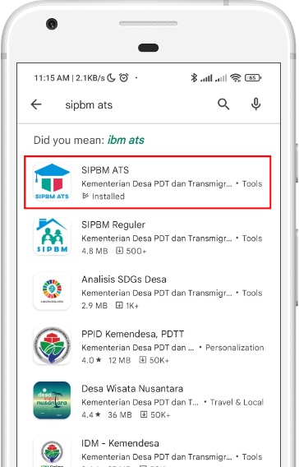
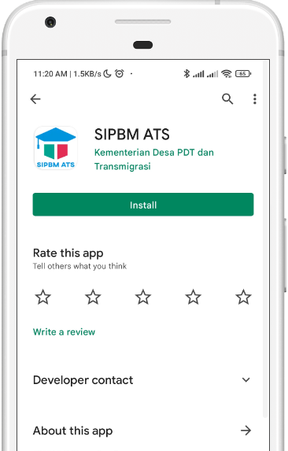
Instalasi Aplikasi SIPBM ATS
Buka aplikasi Play Store
Klik tombol pencarian di bagian atas dari layar smartphone, kemudian ketikkan SIPBM ATS sebagai keyword
Pilih yang ditujukkan pada gambar. Kemudian, klik Install
Selanjutnya adalah menunggu proses install selesai.

Slide 14
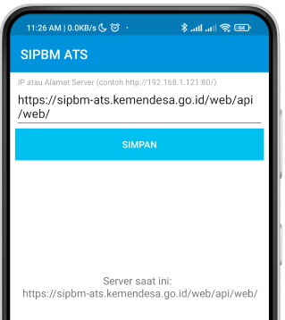
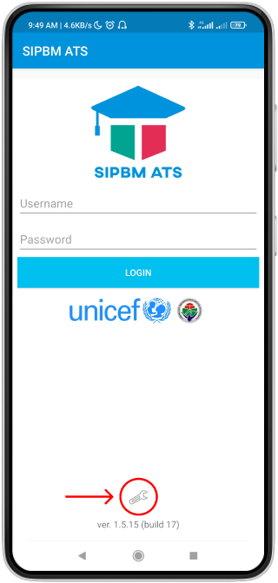
Halaman Login
Buka aplikasi SIPBM ATS yang sudah di install pada tahap sebelumnya.
Masukkan username dan password yang telah diberikan.
Atur IP atau Alamat Server yang akan digunakan untuk pendataan (pada icon setting)
IP atau Alamat Server Pelatihan
https://sipbm-digital.kemendesa.go.id/web/api/web/
IP atau Alamat Server Pendataan
https://sipbm-ats.kemendesa.go.id/web/api/web/
Jika melakukan perubahan pada IP atau Alamat Server, klik tombol simpan.
Kemudian, klik tombol Login.

Slide 15
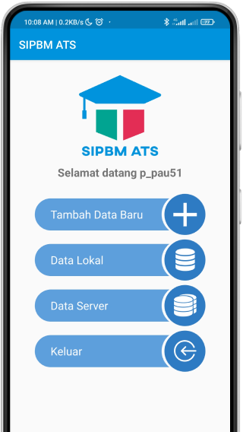
Halaman Home
Tampilan ini merupakan tampilan home dari aplikasi ketika berhasil login. Berisi menu-menu yang terdiri dari:
Tambah Data Baru
Menu yang digunakan untuk pendataan
Data Lokal
Menu yang berfungsi untuk melihat data yang sudah di data.
Data yang sudah di data dan berada di data lokal masih bisa diubah.
Data lokal adalah menu yang berfungsi menyimpan data pendataan sebelum di upload ke data server.
Data Server
Menu yang berfungsi untuk melihat data pendataan yang sudah di upload.
Pada menu ini data tidak bisa diubah.
Logout
Menu yang digunakan untuk keluar dari akun pendataan.

Slide 16
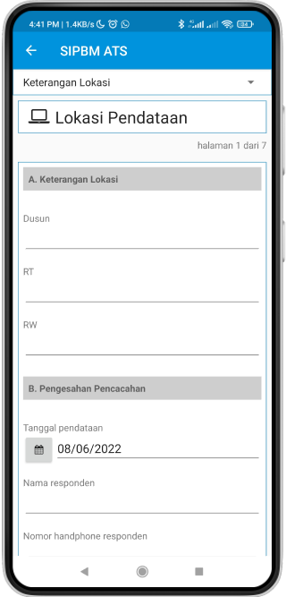
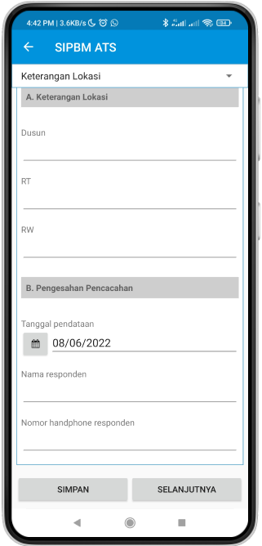
Pengisian Data Keterangan Lokasi
Input Lokasi Pendataan merupakan tahap awal penginputan (pendataan) oleh responden.
Bertujuan untuk mendapatkan informasi lokasi pendataan, waktu, dan responden.

Slide 17
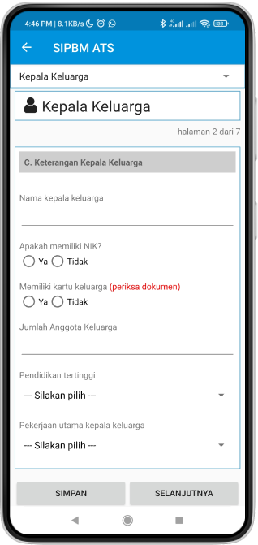
Pengisian Data Kepala Keluarga
Kepala Keluarga adalah tahap kedua setelah Lokasi Pendataan, bertujuan untuk mendapatkan informasi tentang kepala keluarga.

Slide 18
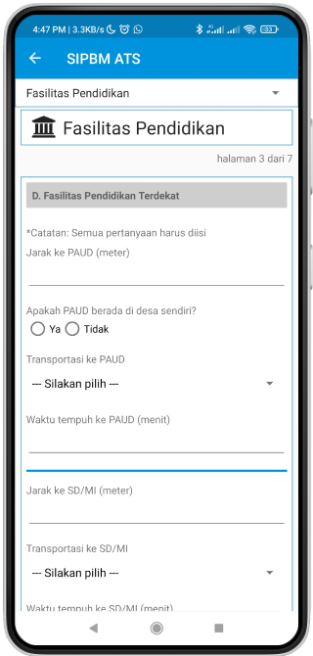
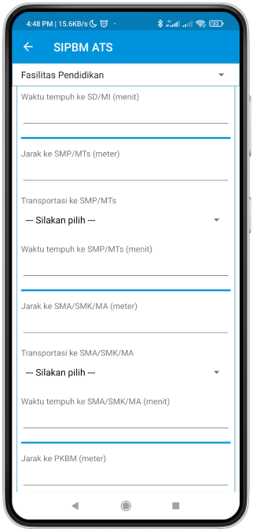
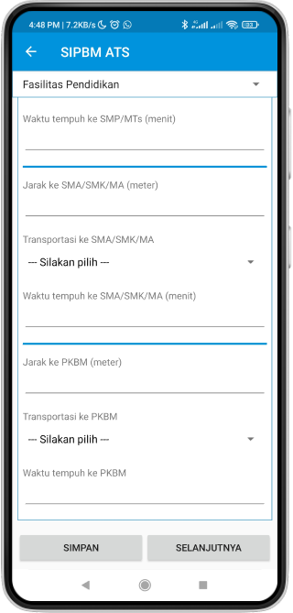
Pengisian Data Fasilitas Pendidikan
Fasilitas Pendidikan adalah tahapan ketiga setelah Kepala Keluarga.
Pada tahap ini semua komponen harus diisi, dan responden dan pendata harus memperhatikan satuan jarak (meter) yang telah di tetapkan agar tidak terjadi kesalahan saat menyimpan data.

Slide 19
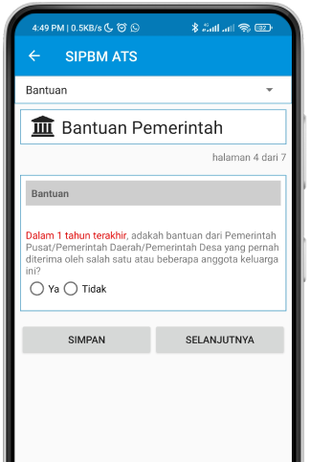
Pengisian Data Bantuan Pemerintah
Bantuan Pemerintah adalah tahapan keempat setelah, Fasilitas Pendidikan.
Pada tahap ini bertujuan untuk mendapatkan informasi penerima bantuan pemerintah.

Slide 20
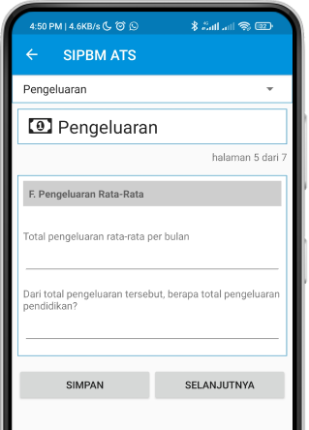
Pengisian Data Pengeluaran
Pengeluaran adalah tahapan kelima setelah, Bantuan Pemerintah.
Bertujuan untuk mendapatkan informasi pengeluaran rata-rata per-bulan dan pengeluaran untuk biaya pendidikan yang dikeluarkan oleh satu kepala keluarga.

Slide 21
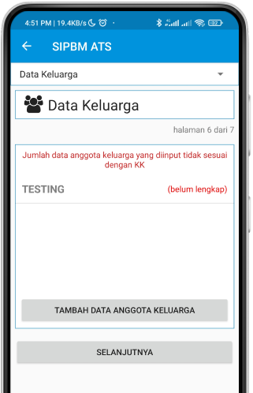
Pengisian Data Data Keluarga
Data Keluarga adalah tahapan keenam setelah, Pengeluaran. Pada tahapan ini terdapat 3 data yang harus di lengkapi, antara lain :
Profil
Pendidikan
Disabilitas
Jumlah Informasi anggota keluarga harus sesuai berdasarkan Jumlah Anggota Keluarga pada halaman Kepala Keluarga.

Slide 22
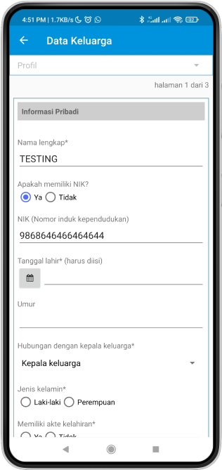
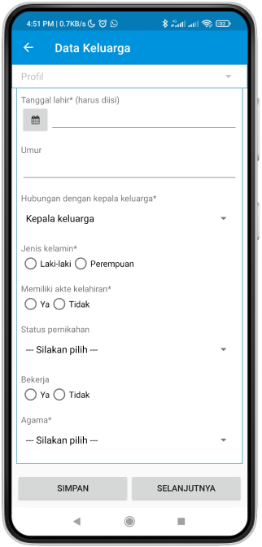
Data Keluarga Profil
Profil berisi data diri yang harus di lengkapi dan juga harus di verifikasi kelengkapan dokumen yang diminta.

Slide 23
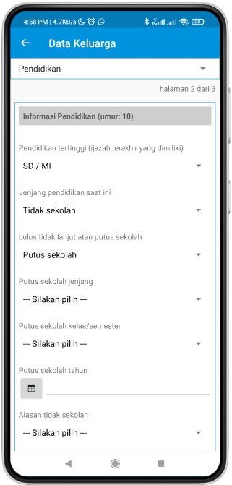
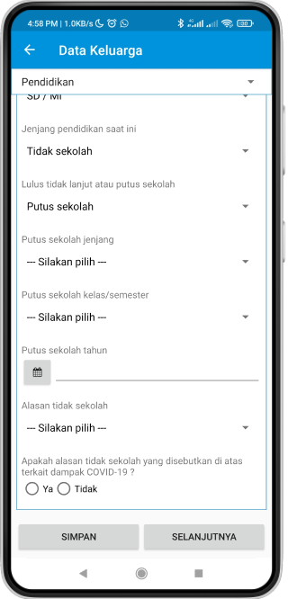
Data Keluarga Pendidikan
Pendidikan berisi informasi Pendidikan Terakhir dari anggota keluarga. Halaman inilah yang menjadi point penting pada aplikasi SIPBM ATS untuk mendata anak-anak yang putus sekolah atau tidak sekolah.

Slide 24
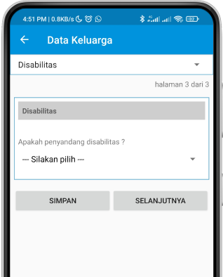
Data Keluarga Disabilitas
Halaman Disabilitas digunakan untuk mendata apakah anggoata keluarga penyandang disabilitas.

Slide 25
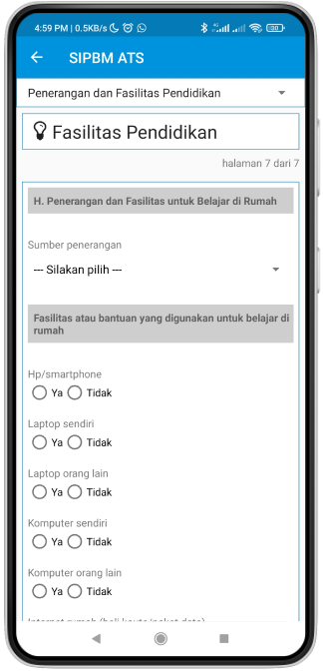
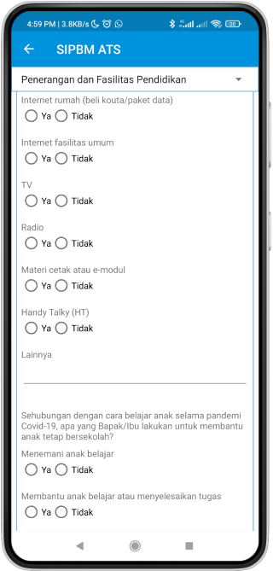
Pengisian Data Penerangan dan Fasilitas Pendidikan – 1
Penerangan dan Fasilitas Pendidikan adalah tahap terakhir setelah pengisian Data Keluarga.
Pada tahap ini semua komponen harus diisi. Bertujuan untuk mendapatkan informasi sumber penerangan yang digunakan dan faslitas pendidikan yang tersedia pada satu kepala keluarga.
→ Part 2

Slide 26
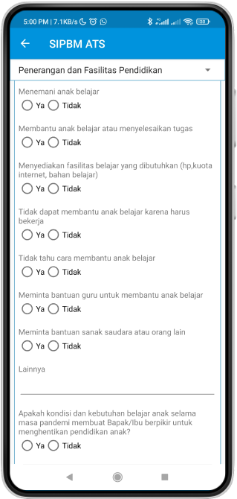
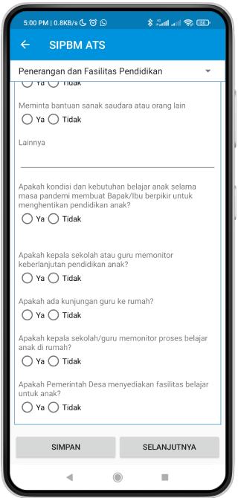
Pengisian Data Penerangan dan Fasilitas Pendidikan – 2
Penerangan dan Fasilitas Pendidikan adalah tahap terakhir setelah pengisian Data Keluarga.
Pada tahap ini semua komponen harus diisi. Bertujuan untuk mendapatkan informasi sumber penerangan yang digunakan dan faslitas pendidikan yang tersedia pada satu kepala keluarga.

